Slide 1
Perceptrón y
Lógica Difusa
Daniel Felipe Quintero Munevar
Alejandro Martínez Corrales

Slide 2
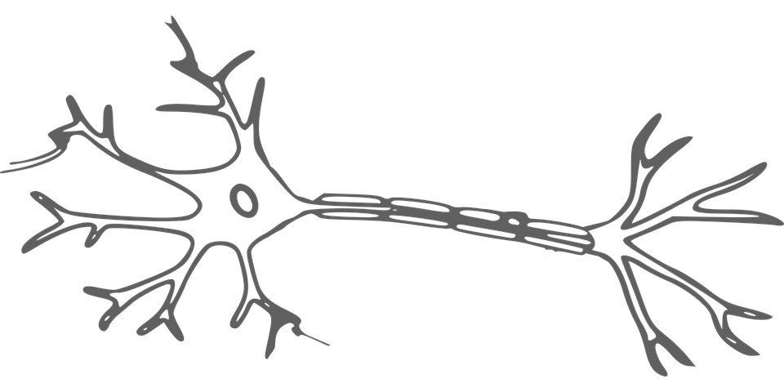
¿QUE ES LA NEURONA?

Slide 3
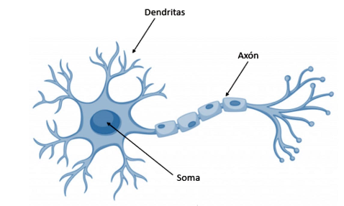
La Neurona

Slide 4
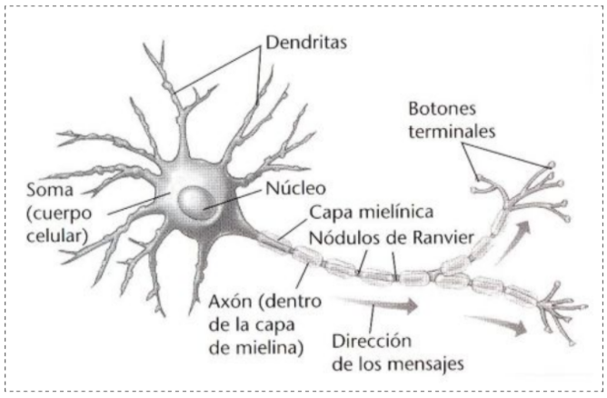
La Neurona

Slide 5
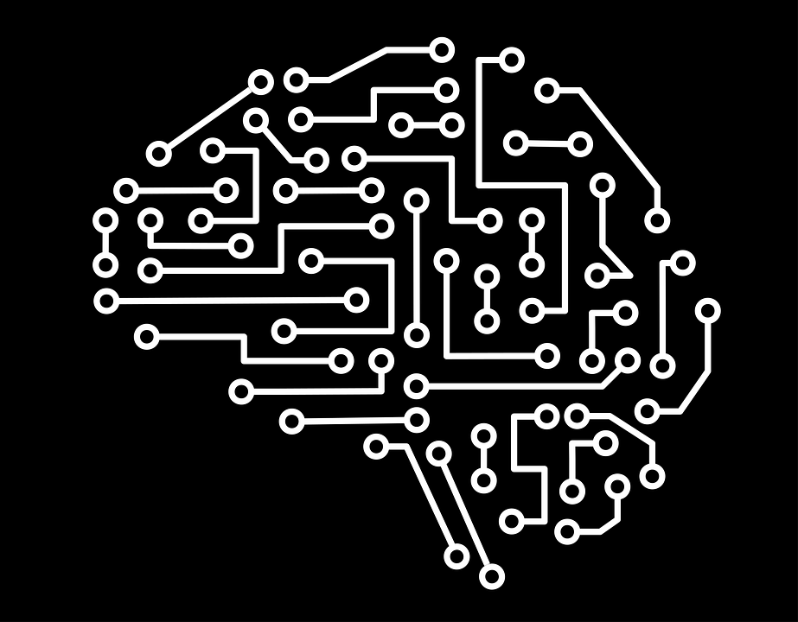
LA NEURONA ARTIFICIAL

Slide 6
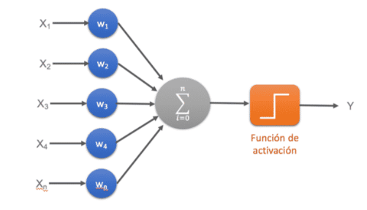
La Neurona Artificial

Slide 7
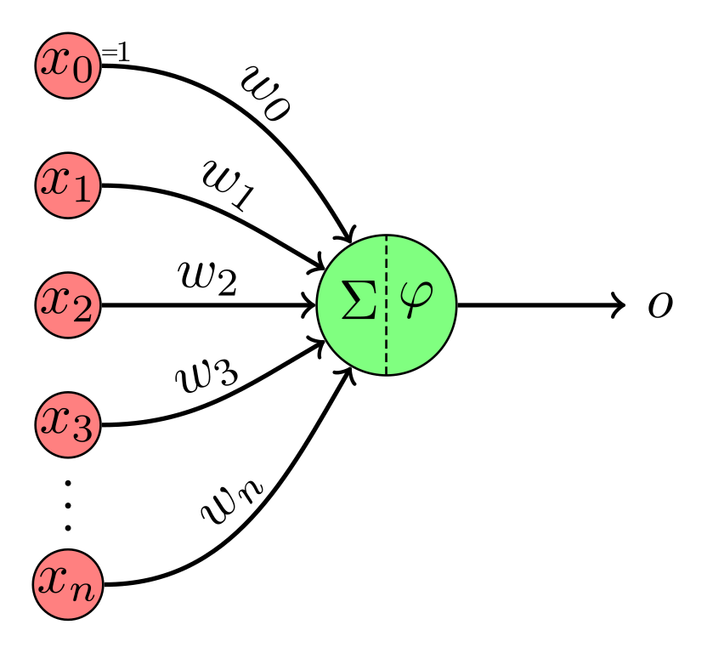
¿QUE ES EL PERCEPTRÓN?

Slide 8
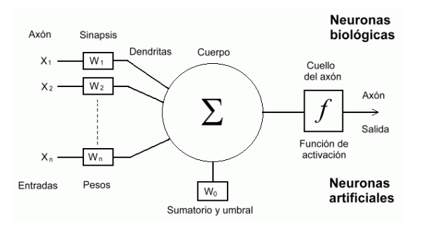
El Perceptrón

Slide 9
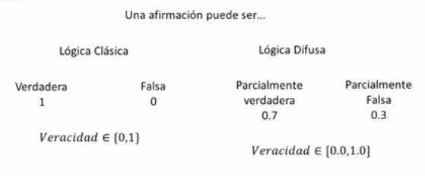
Lógica Difusa

Slide 10
Lógica Difusa
El término procede de la expresión fuzzy sets (conjuntos borrosos) acuñada en 1973 por Lofti A. Zadeh, ingeniero eléctrico.
Se empezaron a implementar controles difusos para distintas fábricas.
En la década de los noventa, además de las redes neuronales y la lógica difusa, hacen su aparición los algoritmos genéticos.

Slide 11

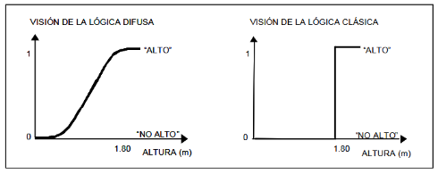

Slide 12
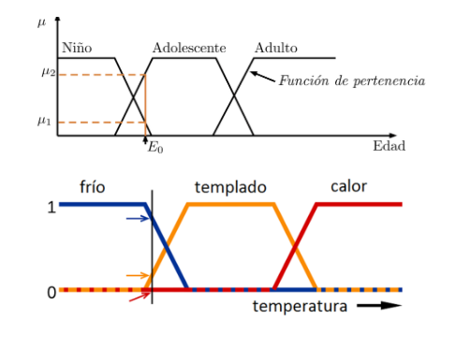
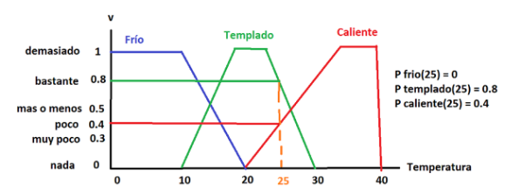

Slide 13
